Slide 1



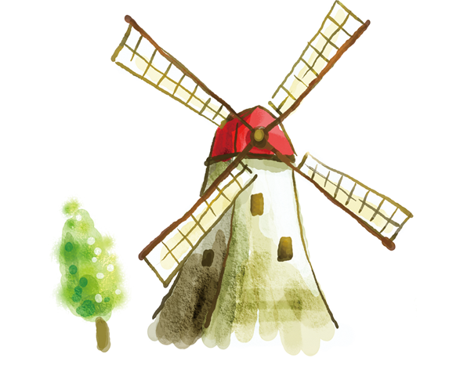

KHỞI ĐỘNG

Slide 2


TRÒ CHƠI: TRUYỀN MẬT THƯ
Luật chơi:
Cả lớp cùng hát một bài hát, vừa hát vừa truyền mật thư. Khi hết bài hát, mật trong tay bạn nào thì bạn đó sẽ trả lời câu hỏi trong mật thư
AI THÔNG MINH HƠN HỌC SINH LỚP 7

Slide 3
TRUYỀN MẬT THƯ
Trạng ngữ là gì?
Nêu đặc điểm, vai trò của trạng ngữ?

Slide 4
TRẠNG NGỮ
VAI TRÒ
- Trạng ngữ không phải là thành phần bắt buộc trong câu. Nhưng trong giao tiếp, ở những câu cụ thể, việc lược bỏ trạng ngữ sẽ làm cho câu thiếu thông tin, thậm chí thiếu thông tin chính hoặc không liên kết được với các câu khác.
ĐẶC ĐIỂM
-Trạng ngữ có thể được biểu hiện bằng từ, cụm từ và thường trả lời cho các câu hỏi: Khi nào?, Ở đâu?, Vì sao?, Để làm gì?, Bằng gì?, Như thế nào?,
-Trạng ngữ có thể đứng ở đầu câu, cuối câu hay giữa câu
-Giữa trạng ngữ với chủ ngữ và vị ngữ thường có một quãng nghỉ khi nói hoặc một dấu phẩy khi viết.
KHÁI NIỆM
Trạng ngữ là thành phần phụ trong câu chỉ bối cảnh (thời gian, vị trí, nguyên nhân, mục đích, phương tiện, tính chất,..) của sự việc nêu trong câu

Slide 5

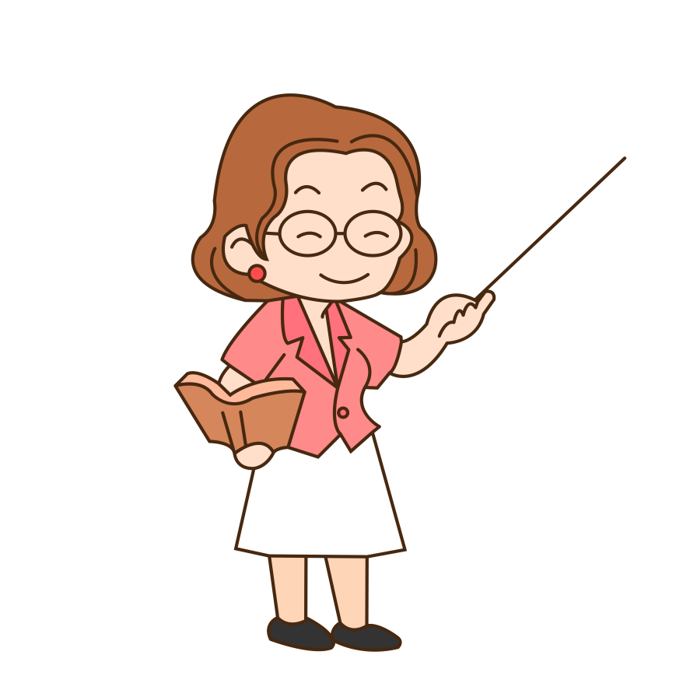

Thực hành tiếng Việt:
Mở rộng trạng ngữ
Notes:
Vũ Thị Ánh Tuyết- Trường THCS Tô Hiệu- Lê Chân –Hải Phòng

Slide 6
TRI THỨC TIẾNG VIỆT

Slide 7
HOẠT ĐỘNG DỰ ÁN
Dựa vào phần kiến thức ngữ văn, hãy trả lời câu hỏi: Việc mở rộng trạng ngữ thường được thực hiện bằng những cách nào?
Hình thức: khoa học, sáng tạo
Thời gian nộp gắn trên padlet nhanh
Kiến thức chính xác.

Slide 8

Dùng từ hoặc cụm từ chính phụ (cụm danh từ, cụm động từ. cụm tính từ) bổ sung cho từ làm trạng ngữ. Ví dụ: “Hồi ấy, rừng này còn nhiều hổ lắm." (Đoàn Giỏi); “Trong chuyến đi về Hà Tĩnh, quan Phó bảng Sắc lưu lại huyện Đức Thọ một thời gian." (Sơn Tùng).
Mở rộng
trạng ngữ
Thực hiện bằng
một trong
hai cách sau:
Dùng cụm chủ vị bổ sung cho từ làm trạng ngữ hoặc trực tiếp cấu tạo trạng ngữ. Ví dụ: “Khi tôi cầm lọ muối lên thì thấy chú đã ngổi xổm xuống cạnh bếp." (Đoàn Giỏi); “Tôi không trả lời mẹ vì tôi muốn khóc quá."
(Tạ Duy Anh).

Slide 9




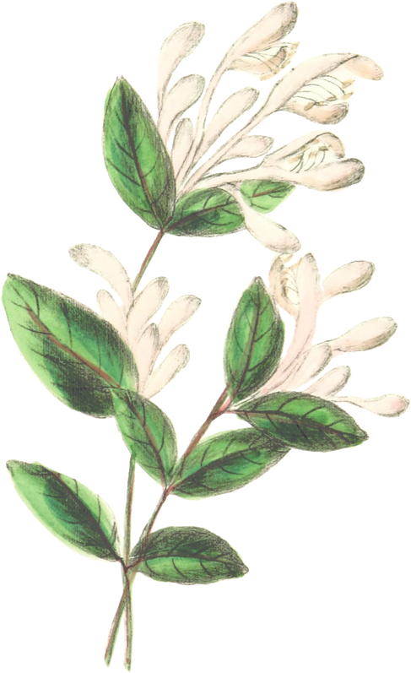
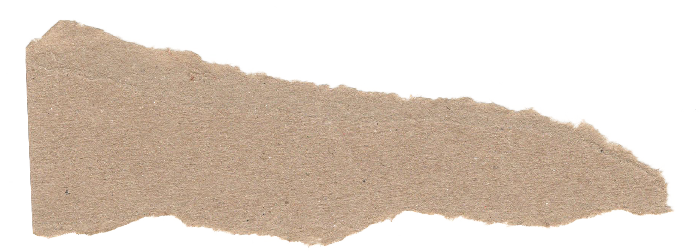
- Dùng từ hoặc cụm từ chính phụ (cụm danh từ, cụm động từ. cụm tính từ) bổ sung cho từ làm trạng ngữ. Ví dụ: “Hồi ấy, rừng này còn nhiều hổ lắm." (Đoàn Giỏi); “Trong chuyến đi về Hà Tĩnh, quan Phó bảng Sắc lưu lại huyện Đức Thọ một thời gian." (Sơn Tùng).
1. Mở rộng trạng ngữ
Việc mở rộng trạng ngữ thường được thực hiện bằng một trong hai cách sau:
- Dùng cụm chủ vị bổ sung cho từ làm trạng ngữ hoặc trực tiếp cấu tạo trạng ngữ. Ví dụ: “Khi tôi cầm lọ muối lên thì thấy chú đã ngổi xổm xuống cạnh bếp." (Đoàn Giỏi); “Tôi không trả lời mẹ vì tôi muốn khóc quá." (Tạ Duy Anh).

Slide 10
LUYỆN TẬP

Slide 11

Bài tập 1 (SGK/108)

Slide 12
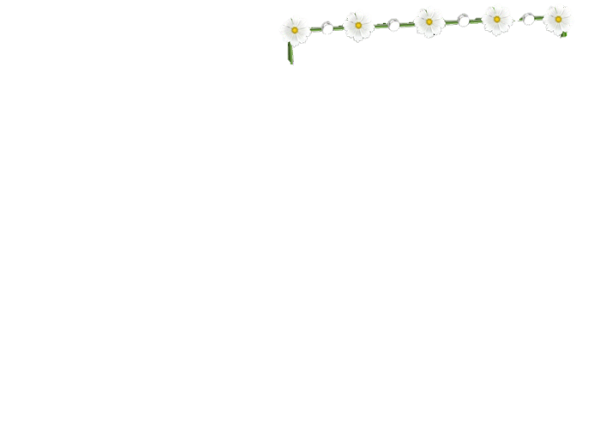

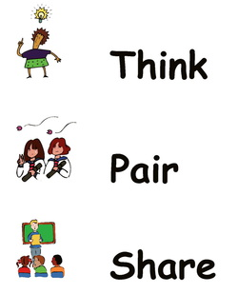
Thảo luận nhóm đôi
 | - Học sinh thực hiện hoạt động cá nhân “Think”: Suy nghĩ độc lập về bài tập 1 và hoàn thành phiếu bài tập số 1:
 | - Học sinh thực hiện hoạt động cặp đôi “Pair”: Trao đổi với bạn suy nghĩ của mình.
 | - Học sinh trình bày cá nhân trước lớp hoạt động “Share”: Chia sẻ những điều vừa trao đổi về bài tập 1 trước lớp.

Slide 13
Bài tập 1:
Tìm trạng ngữ là cụm danh từ trong những câu dưới đây. Xác định danh từ trung tâm và các thành tố phụ trong mỗi cụm danh từ đó.
a) Với hai lần bật cung liên tiếp, chú đã bắn gục hai tên địch. (Bùi Hồng)
b) Sau nghi lễ bái tổ, hai đô thực hiện nghi thức xe đài.(Phí Trường Giang)
c) Sau hồi trống lệnh, các đội đổ thóc vào xay, giã, giần, sàng. (Hột thi thổi cơm)

Slide 14
Bài tập 1
Tìm trạng ngữ là cụm danh từ trong những câu dưới đây. Xác định danh từ trung tâm và các thành tố phụ trong mỗi cụm danh từ đó.
PHIẾU HỌC TẬP SỐ 1
Câu | Trạng ngữ | Danh từ trung tâm | Các thành tố phụ
a
b
c

Slide 15
Bài tập 1
Tìm trạng ngữ là cụm danh từ trong những câu dưới đây. Xác định danh từ trung tâm và các thành tố phụ trong mỗi cụm danh từ đó.
PHIẾU HỌC TẬP SỐ 1
Câu | Trạng ngữ | Danh từ trung tâm | Các thành tố phụ
a
b
c
Với hai lần bật cung liên tiếp
lần
hai , bật cung liên tiếp
nghi lễ
Sau, bái tổ
Sau nghi lễ bái tổ
Sau hồi trống lệnh
hồi
Sau, trống lệnh

Slide 16
Bài tập 2 (SGK/109)

Slide 17
TRÒ CHƠI AI NHANH AI GIỎI
Hoàn thành phiếu bài tập số 2
Chia sẻ cùng các bạn

Slide 18
Bài 2
Tìm trạng ngữ là cụm danh từ trong những câu dưới đây. Xác định danh từ trung tâm và thành tố phụ là cụm chủ vị trong mỗi cụm danh từ đó.
a,Từ ngày công chúa bị mất tích, nhà vua vô cùng đau đớn (Thạch Sanh)
b, Mỗi khi xuân về, những vùng quê trên dât Bắc Giang lại rộn ràng tiếng trống vật. (Phí Trường Giang)
c, Khi tiếng trống chầu vang lên, hai đô vật "mình trần đóng khố”, chân quỳ vai sánh, hai tay chắp sườn. (Phí Trường Giang)

Slide 19
Bài tập 2
Tìm trạng ngữ là cụm danh từ trong những câu dưới đây. Xác định danh từ trung tâm và thành tố phụ là cụm chủ vị trong mỗi cụm danh từ đó.
PHIẾU HỌC TẬP SỐ 2
Câu | Trạng ngữ | Danh từ trung tâm | Các thành tố phụ là cụm chủ vị
a
b
c

Slide 20
Bài tập 2
Tìm trạng ngữ là cụm danh từ trong những câu dưới đây. Xác định danh từ trung tâm và thành tố phụ là cụm chủ vị trong mỗi cụm danh từ đó.
PHIẾU HỌC TẬP SỐ 2
Câu | Trạng ngữ | Danh từ trung tâm | Các thành tố phụ là cụm chủ vị
a
b
c
Từ ngày công chúa bị mất tích
ngày
công chúa/ bị mất tích
Mỗi khi xuân về
khi
xuân/ về
Khi tiếng trống chầu vang lên
Khi
tiếng trống chầu /vang lên

Slide 21
Bài tập 3 (SGK/109)

Slide 22

THẢO LUẬN THEO BÀN
Kĩ thuật “Khăn trải bàn”
Bài 3: Tìm trạng ngữ là cụm chủ vị trong những câu dưới đây. Chỉ ra các kết từ được dùng để nối trạng ngữ với vị ngữ.
1
Viết ý kiến cá nhân
Ý kiến chung của cả nhóm về chủ đề
a) Tôi cũng đỡ phần nào áy náy vì chắc Trũi được vô sự (Tô Hoài)
b) Dù có vấp phái cái gì, ta cũng không ngại vì tàu đang đỗ ở chỗ nước trong. (Véc-nơ)
c) Khi ấy, nhất thiết hai đô phải dừng trận đấu để cụ cầm chầu phán xử theo đúng luật lệ của vật dân tộc. (Phí Trường Giang)
Viết ý kiến cá nhân
Viết ý kiến cá nhân
2
4
Viết ý kiến cá nhân
3
Notes:
Vũ Thị Ánh Tuyết- Trường THCS Tô Hiệu- Lê Chân –Hải Phòng

Slide 23
Bài tập 3
Tìm trạng ngữ là cụm chủ vị trong những câu dưới đây. Chỉ ra các kết từ được dùng để nối trạng ngữ với vị ngữ.
PHIẾU HỌC TẬP SỐ 3
Câu | Trạng ngữ là cụm chủ vị | Các kết từ được dung để nối trạng ngữ với vị ngữ
a
b
c

Slide 24
Bài tập 3
Tìm trạng ngữ là cụm danh từ trong những câu dưới đây. Xác định danh từ trung tâm và thành tố phụ là cụm chủ vị trong mỗi cụm danh từ đó.
PHIẾU HỌC TẬP SỐ 3
Câu | Trạng ngữ là cụm chủ vị | Các kết từ được dùng để nối trạng ngữ với vị ngữ
a
b
c
Trũi/ được vô sự
vì
tàu /đang đỗ ở chỗ nước trong
vì
cụ /cầm chầu phán xử theo đúng luật lệ của vật dân tộc
để

Slide 25
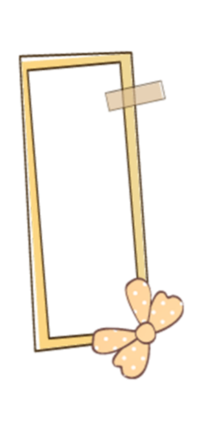
GÓC CHIA SẺ: Kĩ thuật 3-2-1
3: 3 từ khoá kiến thức trong tiết học
2: 2 bài học con học được
1: 1 câu hỏi/ thắc mắc cần được giải đáp

Slide 26
Bài tập 4 (SGK/109)

Slide 27
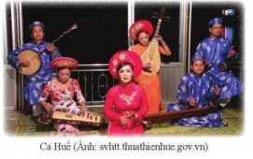

Viết một đoạn văn (khoảng 5 -7 dòng) phát biểu cảm nghĩ của em sau khi học văn bản Ca Huế, trong đó có sử dụng ít nhất một trạng ngữ là cụm chủ vị.

Slide 28
Viết một đoạn văn (khoảng 5 -7 dòng) phát biểu cảm nghĩ của em sau khi học văn bản Ca Huế, trong đó có sử dụng ít nhất một trạng ngữ là cụm chủ vị.
*Nội dung:
Cảm nghĩ của em sau khi học xong văn bản Ca Huế
*Phương thức biểu đạt:
Biểu cảm
*Yêu cầu:
Có sử dụng trạng ngữ là cụm chủ vị
*Hình thức: Đoạn văn

